Slide 2
Die aws

Slide 3
Über die aws
Die Austria Wirtschaftsservice Gesellschaft mbH (aws)
ist die Förderbank des Bundes.
Durch die Vergabe von zinsengünstigen Krediten, Zuschüssen und Garantien werden Unternehmen bei der Umsetzung ihrer innovativen Projekte unterstützt, insbesondere dann, wenn die erforderlichen Mittel durch sonstige Finanzierungen nicht ausreichend aufgebracht werden können.

Slide 4


Über die aws
Eigentümer
Mission Förderung des Umbaus der Wirtschaft
Kerntätigkeit Unternehmensförderung und -beratung

Slide 5
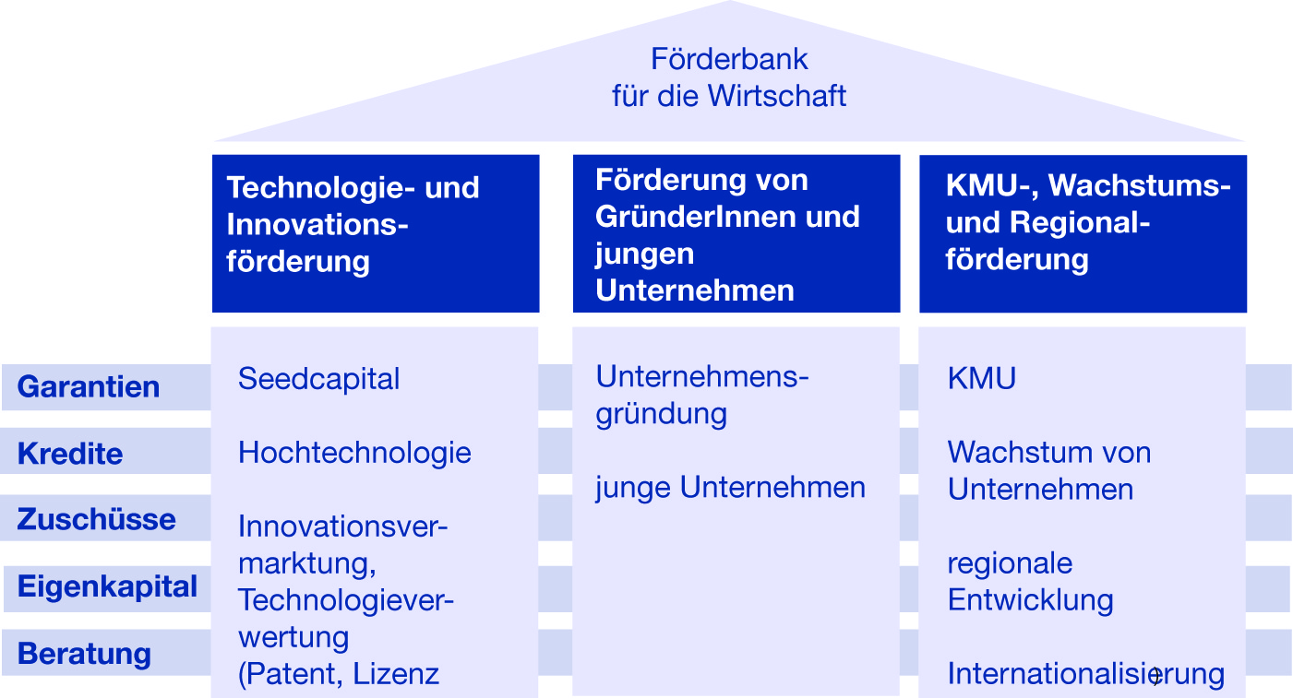
Austria Wirtschaftsservice (aws) – Wer wir sind

Slide 6
Von der Forschung in den Markt – Instrumente der aws für innovative Unternehmen

Slide 7
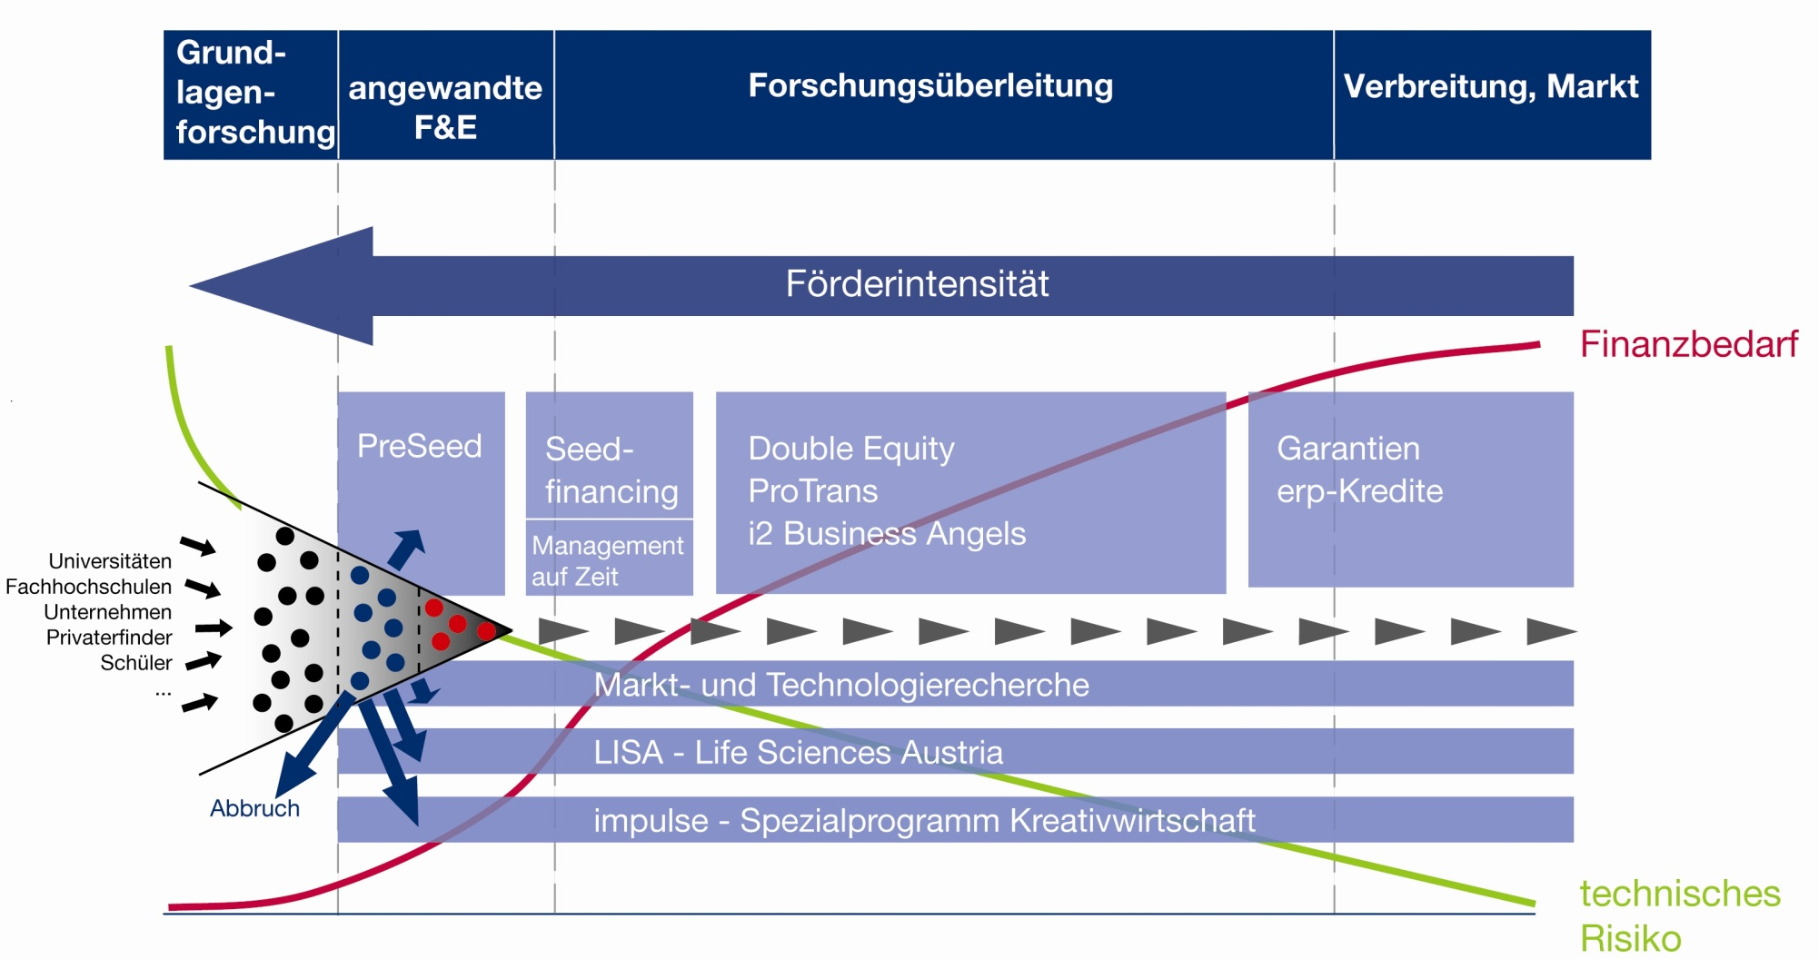
Von der Forschung in den Markt - Instrumente der aws im Unternehmenslebenszyklus

Slide 8
www.awsg.at/study2market
Zielgruppe: KMU, die vorzugsweise ein Forschungs- und Entwicklungsprojekt mit Mitteln des Klima und Energiefonds abgewickelt haben.
Zielsetzung: Unterstützung der Marktüberführung von Forschungsergebnissen.
Zentrales Merkmal der erwarteten Projekte: konkreter Bezug zu einer zukünftigen betrieblichen Investition bzw. das Projekt zur Vorbereitung einer betrieblichen Investition dient
Förderbare Projekte: Erstellung von wirtschaftliche Machbarkeitsstudien, Standortanalysen, Marktanalysen, Businessplänen, Konzepten für die Planung und Auslegung von Produktionsanlagen und Produkten

Slide 9
www.awsg.at/study2market
förderbare Kosten: externe Beratungskosten für die Identifizierung, Entwicklung, Vorbereitung und Planung von marktfähigen Investitionsprojekten aus dem Bereich klimarelevante Energietechnologie.
Förderung: Die Förderung erfolgt in Form von nicht rückzahlbaren Zuschüssen durch den Klima- und Energiefonds. Die Förderungshöhe beträgt maximal 50 % der externen Beratungskosten, maximal jedoch EUR 100.000,-

Slide 10

Von der Forschung in den Markt Vernetzung und Technologie- Internationalisierung für österreichische Unternehmen
wachstum und innovation konsequent fördern

Slide 11
Das Programm „Technologieinternationalisierung“
Zentrale Zielsetzung ist die Unterstützung der Überleitung der relevanten Forschungsergebnisse von innovativen Unternehmen europaweit und in den globalen Markt
Schwerpunktthema „Smart Cities“ ist ein zentraler Angelpunkt im Innovationsförderungssystem sowohl in der EU als auch zukünftig in Österreich
Synergien zu Projekten „Haus der Zukunft“ und „Stadt der Zukunft nutzen
3 Jahre Laufzeit
11

Slide 12
Bausteine des Programms
Schutzrechtsscreening und Schutzrechtsförderung
Studienförderung zur Vorbereitung von Internationalisierungs-projekten
Unterstützung von ausgewählten Demonstrationsvorhaben im Ausland
12

Slide 13
Schutzrechtsscreening und Schutzrechtsförderung
Analyse und Optimierung des Schutzrechtsportfolios und der Schutzrechtsposition des Unternehmens, insbesondere im Hinblick auf die Technologieinternationalisierung
Beratung zu internationalen Schutzrechtsfragen wie Anmelde- und Durchsetzungsstrategien
Finanzierung von Schutzrechtskosten
Kosten externer Beraterinnen / Berater sowie Behörden (z.B. Honorare für Patentanwältinnen / Patentanwälte, Prüfungsgebühren, amtliche Gebühren, Recherchekosten etc.) im Zusammenhang mit der Vorbereitung, Einreichung und Durchführung der Anmeldung von Schutzrechtengüterrechten; Übersetzungskosten im Zusammenhang mit der Anmeldung von Schutzrechten; Kosten zur Aufrechterhaltung eines Schutzrechts sind förderbar
13

Slide 14
Studienförderung
Erstellung von wirtschaftlichen Machbarkeitsstudien, beispielsweise
Standortanalysen, Marktanalysen, Studien zur Vorbereitung von Internationalisierungsprojekten, Businesspläne
Zentrales Merkmal der erwarteten Projekte ist, dass ein konkreter Bezug zu einer zukünftigen betrieblichen Investition oder einem Internationalisierungsvorhaben im Antrag hergestellt wird bzw. das Projekt zur Vorbereitung einer betrieblichen Investition oder einem Internationalisierungsvorhaben dient.
Als förderbare Kosten gelten externe Beratungskosten für die Identifizierung, Entwicklung, Vorbereitung und Planung von marktfähigen Investitionsprojekten oder Internationalisierungsvorhaben vorwiegend aus dem Umwelt- und Gebäudetechnologiebereich.
14

Slide 15
Demonstrationsvorhaben
Zuschussförderung von Demonstrationsgebäuden für richtungsweisende österreichische Gebäudetechnologie im In- und Ausland
Je nach gesellschaftsrechtlicher Ausformung ist eine Kombination mit dem aws Garantieinstrumentarium möglich
15

Slide 16
Förderungshöhen
Finanzierung von Schutzrechtskosten
Die Förderung besteht in der Gewährung eines nicht rückzahlbaren Zuschusses in der Höhe von bis zu 50% der förderbaren Kosten für die Erlangung und Aufrechterhaltung von Schutzrechten.
Förderung für externe Beratungskosten
Die Förderungshöhe beträgt maximal 50 % der externen Beratungskosten, maximal jedoch EUR 100.000,-.
Demonstrationsvorhaben
Für Investitionen in Demonstrationsvorhaben wird ein Zuschuss von 20 - 50 % der förderbaren Investitionskosten, maximal jedoch TEUR 200 gewährt.
16

Slide 17
Weiterführende Informationen
Weiterführende Informationen finden Sie unter der angeführten Internetadresse.
www.awsg.at/tec4market
17

Slide 18
Tipps zur Antragseinreichung

Slide 19
Die 5 wichtigsten Fragen zuerst
Wer investiert? Unternehmensgröße, Branche
Wofür wird in den nächsten zwei Jahren Geld ausgegeben? Projektbeschreibung, Kostengliederung
Wo wird investiert? Regionalförderungsgebiet = ja / nein
Wie soll (grob) die Mittelaufbringung erfolgen? Konkreter Finanzierungsbedarf
Mittelverwendung. Sind Eigenmittel und Besicherung vorhanden? Ist eine Garantieübernahme der aws gewünscht?

Slide 20
Einreichen
Der Förderungsantrag muss vor Durchführung der Investitionen bei der aws einreichen, d.h.:
vor Lieferung & Leistung
vor An-, Teil- oder Restzahlung
vor Rechnungsdatum oder Kaufvertrag
Kein Datum darf vor der Antragsstellung liegen!

Slide 21
Dr. Wilhelm Hantsch-Linhart
Stv. Leiter
Finanzierung- | Projektgarantien
T +43 1 501 75 – 311
E w.hantsch@awsg.at
Austria Wirtschaftsservice Gesellschaft mbH
Walcherstraße 11A | 1020 Wien | www.awsg.at

